Slide 1

Befolkning 2022 vs 2025

Slide 2
Om befolkningsundersøkelsen 2025
Befolkningsundersøkelsen er gjennomført i samarbeid med Opinion AS, i et landsrepresentativt utvalg av befolkningen på 10 000 personer over 15 år (n=10 079).
Selve datainnsamlingen er gjennomført i april-mai 2025.
Dataene er vektet på kjønn, alder, geografi og utdanning i henhold til nasjonal befolkningsstatistikk. Feilmarginer ved n=10 079 respondenter er fra ± 0,4 til ± 1 prosentpoeng.

Slide 3
Interesse for kulturtilbud

Slide 4


Slide 5
Interesse for kulturtilbud - oppsummering
Vi måler framgang i interesse for film/kino, konserter, museum, teater, opera og ballett fra 2022 til 2025.
Vi måler tilbakegang i interesse for revy/show/standup, musikal, festival, bibliotek og litteratur.
Størst økning
• Interesse for museum: økt med 7% fra 42% i 2022 til 49% i 2025.
• Interesse for foredrag og debatter: økt med 6% fra 32% i 2022 til 38% i 2025.
• Interesse for konserter: økt med 5% fra 62% i 2022 til 67% i 2025.
• Interesse for teater: økt med 4% fra 37% i 2022 til 41% i 2025.
Størst tilbakegang:
Interesse for litteratur/ lese/lytte til lydbøker: tilbake 8% fra 58% i 2022 til 50% i 2025

Slide 6
Interesse for kulturtilbud
Hvor interessert er du i følgende kulturtilbud? (Andel som har svart svært eller ganske interessert)

Slide 7
Bruk av kulturtilbud

Slide 8
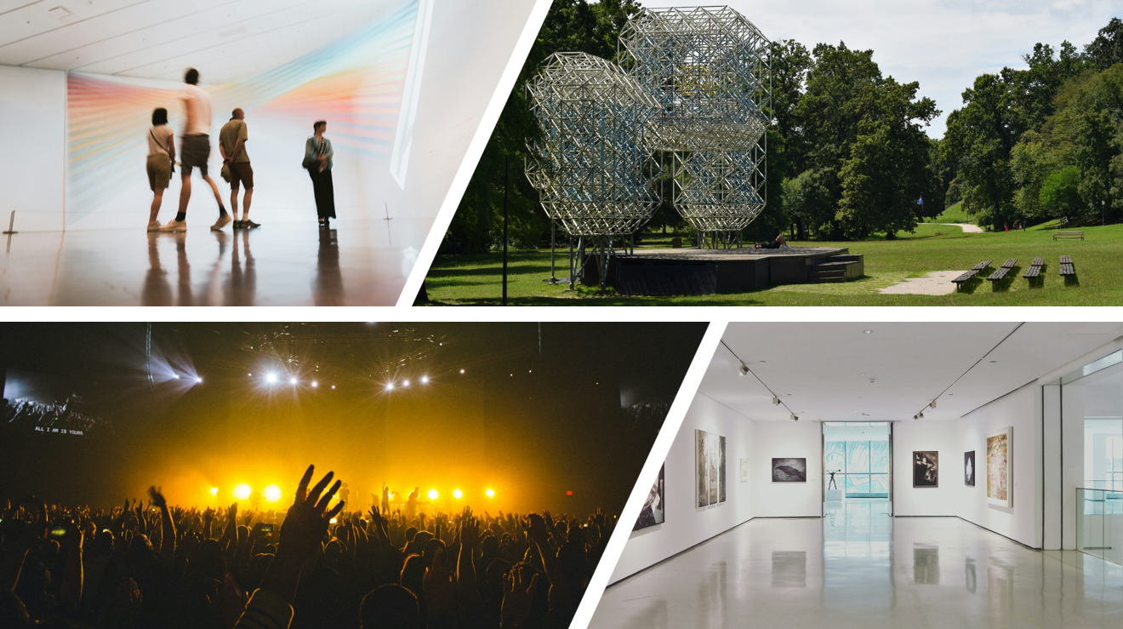

Slide 9
Bruk av diverse kulturtilbud - oppsummering
Vi måler framgang i andelen som benytter kulturtilbud minst en gang i året på alle områder bortsett fra litteratur fra 2022 til 2025.
Størst framgang:
• Foredrag/debatter: økt med 6% fra 32% i 2022 til 38% i 2025.
Kulturarv: økt med 6% fra 40% i 2022 til 46% i 2025.
Museum og bibliotek: økt med 5% fra 52% i 2022 til 57% i 2025.
Teater: økt med 5% fra 36% i 2022 til 41% i 2025.
• Litteratur: Det har vært en nedgang i andelen som bruker litteraturtilbud (lese bok/høre på lydbok) minst en gang årlig
på 4% fra 62% i 2022 til 58% i 2025.

Slide 10
Bruk av kulturtilbud (Andel som bruker minst en gang i året)
Hvor ofte benytter du vanligvis disse kulturtilbudene i løpet av et år?

Slide 11
Går sammen med venner /bekjente
54%
+2%
%-poeng endring fra 2022

Slide 12
Går sammen med partner/ektefelle/kjæreste
49%
+1%
%-poeng endring fra 2022

Slide 13
Går sammen med familie
41%
+6%
%-poeng endring fra 2022

Slide 14
Går sammen med på kulturarrangement
Hvem går du som oftest på kulturarrangementer med?

Slide 15
Drivere for kulturbruk – økt andel prissensitive i 2025 vs 2022

Slide 16


Slide 17
At det aktuelle programmet passer med min smak
70%
-12%
2025 vs. 2022

Slide 18
At tidspunktet passer meg
47%
-3%
2025 vs. 2022

Slide 19
At billettprisen blir lavere
42%
+13%
2025 vs. 2022

Slide 20
Viktigste drivere for fremtidig besøk
Hvor viktig er følgende for at du skal velge å besøke et kulturarrangement i fremtiden?

Slide 21
At billettprisen blir lavere
Filter: Enslig med barn, kvinne, Oslo
66%

